Slide 1


Cyfrowa transformacja w TSL
Jak elektroniczne dokumenty zmienią branżę?
Agata Horzela – GS1 Polska

Slide 2

Digitalizacja - fakty
ok 99% dokumentów handlowych i transportowych na świecie ma postać papierową
w UE każdego roku wykorzystuje się 400 – 500 mln papierowych listów przewozowych
cyfryzacja papierowych listów przewozowych może obniżyć koszty o ok 3 EUR na każdym dokumencie, co wskazuje na roczne oszczędności w
wysokości ok 1,5 mld EUR

Slide 3

Wyzwania branży TSL
Ciągła rotacja pracowników magazynowych oraz niedobór
ok 80 tys. kierowców.
Czynniki ekonomiczne: niskie stawki za fracht, wysokie
koszty, słaba koniunktura – niedobór zleceń
Zmiany regulacyjne i zrównoważony rozwój, w tym regulacje związane z Pakietem Mobilnośći UE oraz Zielonym Ładem
Transformacja cyfrowa związana z koniecznością cyfryzacji procesów i integracji systemów – regulacje UE

Slide 4




















Wyzwania w TSL – badanie GS1

Slide 5
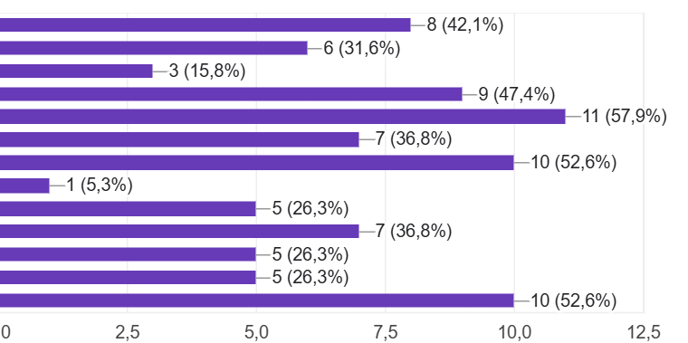




Jakie są najważniejsze wyzwania związane z procesami logistycznymi, z jakimi mierzy się obecnie Państwa firma?
Optymalizacja procesów wewnątrzmagazynowyc Automatyzacja procesów na przyjęciu towaru
h
Brak integracji systemu WMS / TMS z
systemami klientów i odbiorców
Digitalizacja dokumentacji transportowej
(np. e-CMR)

Slide 6

Główne bariery cyfryzacji
Brak szeroko przyjętych modeli i standardów dla cyfryzacji łańcuchów dostaw
Luki technologiczne – brak odpowiednich rozwiązań, brak infrastruktury, brak
interoperacyjności
Brak wiedzy o cyfryzacji i korzyściach
Niski poziom umiejętności cyfrowych
Przekonanie o wysokich kosztach
Bariery mentalne

Slide 7

GS1 - Strategia - Wizja
Pomagamy Uczestnikom Systemu GS1 rozwijać ich biznes i sprostać wymaganiom transformacji cyfrowej!
Standardy GS1 podstawą udanej transformacji cyfrowej w łańcuchach dostaw na polskim rynku.

Slide 8

Rola standardów GS1 w procesie cyfryzacji
Standaryzacja warunkiem skutecznej
digitalizacji łańcucha dostaw
Standardy identyfikacyjne GS1:
Zapewniają spójność danych w całym
łańcuchu dostaw
Automatyzują procesy
Wspierają interoperacyjność systemów
Zapewniają zgodność z regulacjami
Standardy komunikacyjne GS1:
Standaryzacja formatów elektronicznej
wymiany danych

Slide 9

Cyfryzacja łańcucha dostaw

Slide 10

Dokumenty papierowe w procesie przyjęcia dostawy
Krajowy list przewozowy
Zamówienie
Dokument PZ/WZ
CMR
Dokument
wydania palet
Protokół rozbieżności
Etykiety paletowe
Przepustka

Slide 11





Schemat modelu Paperless
Zamówienie usługi transportowej (IFTMIN)
Zawiadomienie o przybyciu (IFTMAN)
Komunikat o statusie transportu (IFTSTA)
List przewozowy (e-CMR)
Zamówienie (ORDERS) Potwierdzenie zamówienia (ORDRSP) Awizo dostawy (DESADV)
Potwierdzenie przyjęcia dostawcy (RECADV)
Faktura (INVOIC)
Nadawca
Odbiorca

Slide 12
Dlaczego e-CMR jest tak ważny?
Obecnie tylko…
15%
10%
25%
22%
listów przewozowych nie zawiera błędów
listów przewozowych
jest kompletnych
listów przewozowych
jest czytelnych
listów przewozowych
zawiera aktualne dane

Slide 13
CMR a krajowy list przewozowy
Krajowy list przewozowy
Nie jest wymagany prawnie do legalnego wykorzystania przewozu, ale w sprawach spornych jest
najistotniejszym dokumentem potwierdzającym zawarcie umowy przewozu.
Prawo polskie nie pozwala na wykorzystywanie elektronicznych listów przewozowych – potrzeba nowelizacji prawa w tym zakresie
Międzynarodowy list przewozowy (CMR)
Jest wymagany (na podstawie Konwencji CMR)
Od 9 lipca 2027 roku organy państwowe poszczególnych krajów UE będą musiały honorować elektroniczne
listy przewozowe.

Slide 14

Przejście na Paperless
CMR – Międzynarodowy List Przewozowy od 10.05.1956 roku jest najważniejszym dokumentem regulującym międzynarodowy przewóz drogowy towarów
Konwencja o umowie międzynarodowego przewozu drogowego towarów (CMR) została podpisana
przez 55 państw
od 27 maja 2008 roku, zgodnie z protokołem dodatkowym do
Konwencji CMR, możliwe jest również stosowanie elektronicznego listu przewozowego
do tej pory protokół dodatkowy e-CMR został podpisany przez 36 kraje, w tym w 2019 roku przez Polskę
eFTI - rozporządzenie Parlamentu Europejskiego i Rady (UE) 2020/1056 z dnia 15 lipca 2020 r. w sprawie elektronicznych informacji dotyczących transportu towarowego
•

Slide 15
Rozporządzenie eFTI - najważniejsze informacje
Rozporządzenie e-FTI ma na celu ułatwienie i wspieranie dostarczania informacji pomiędzy podmiotami gospodarczymi a właściwymi organami państwowymi, drogą elektroniczną (B2A)
Po 9 lipca 2027 r wszystkie organy publiczne w UE będą musiały uznawać elektroniczną informacją na
temat transportu towarowego (np. w postaci elektronicznego listu przewozowego)
Przekazywanie danych do organów kontrolujących będzie odbywać się za pośrednictwem certyfikowanych
platform (platform e-FTI); Platformy e-FTI mają być interoperacyjne;
W każdym kraju członkowskim zostanie wytypowana jednostka certyfikująca platformy i potwierdzająca zgodność z eFTI.
Wstępnie przewiduje się, że postanowienia rozporządzenia po 2029 r będą obowiązkowe również w kontekście możliwości odbierania elektronicznej informacji transportowej przez wszystkich partnerów w łańcuchu dostaw (B2B)

Slide 16

Format danych zgodnie eFTI
„Zarówno podmioty gospodarcze, jak i właściwe organy musieliby podjąć niezbędne działania by umożliwić wymianę elektroniczną informacji regulacyjnych o transporcie towarowym (eFTI) w ustrukturyzowanym formacie nadającym się do odczytu maszynowego za pośrednictwem platform opartych na technologiach informacyjno-komunikacyjnych (platform eFTI)”
„format nadający się do odczytu maszynowego” oznacza sposób przedstawienia danych w postaci elektronicznej, który może być wykorzystany do automatycznego przetwarzania przez maszynę >>> np. komunikaty EDI (np. UN/CEFACT), XML, interfejsy API
!!! eCMR nie jest: dokumentem PDF, zdjęciem listu
przewozowego, czy skanem listu przewozowego

Slide 17

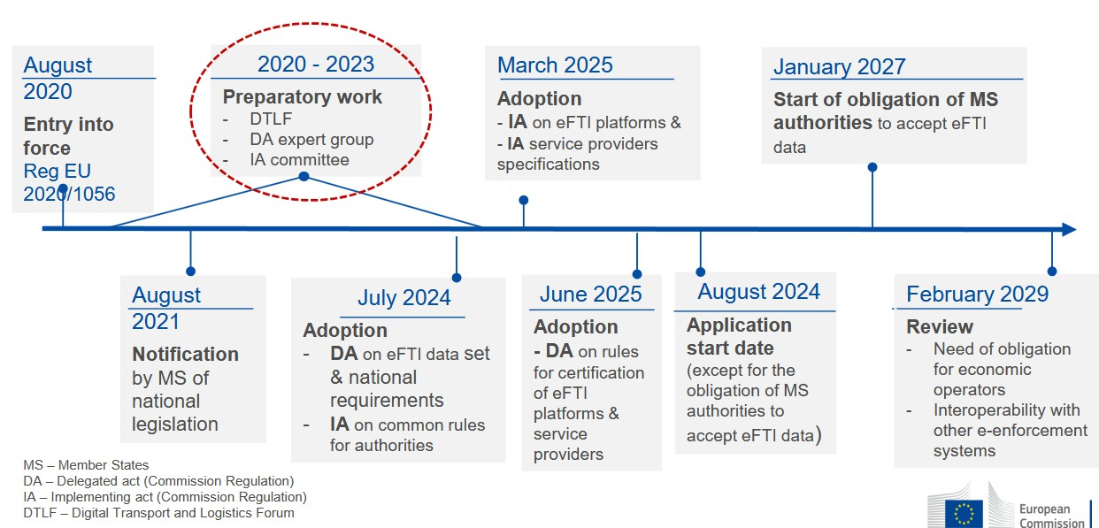
e-FTI - timeline
July
2026
© GS1 Polska 2025

Slide 18
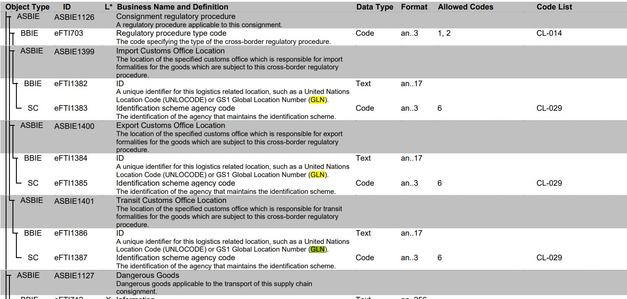
Akt delegowany – jednolity zbiór danych eFTI
© GS1 Polska 2025

Slide 19
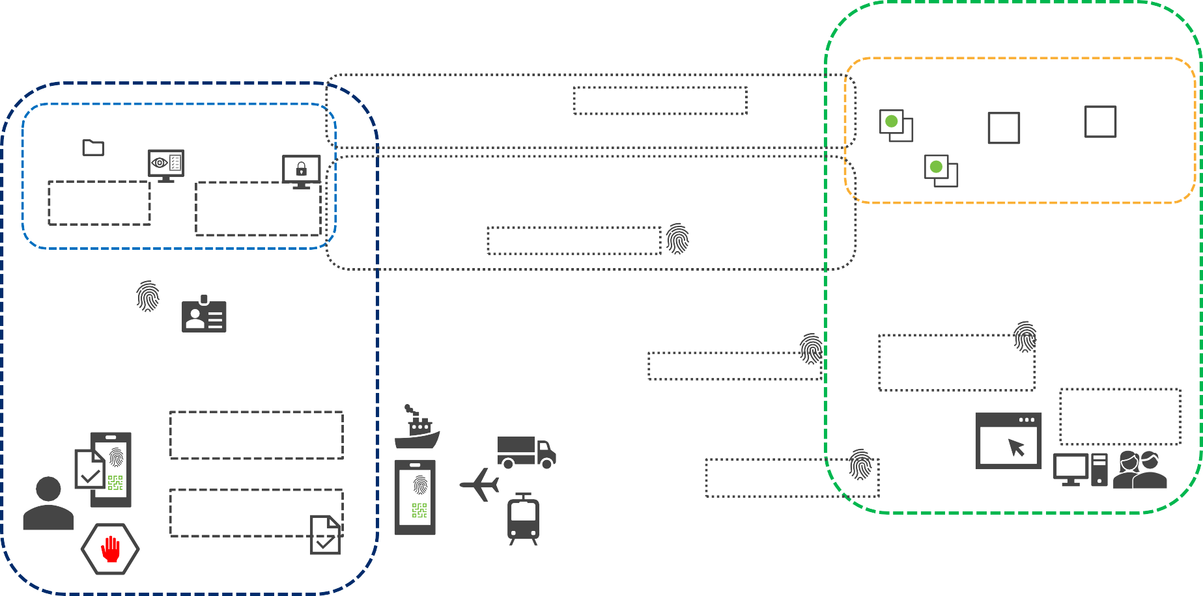

Wewnętrzne
systemy IT
Dostawcy systemów IT
Platformy eFTI
B2B wymiana informacji pomiędzy
systemami
8. Pobieranie danych
eFTI Gate (narodowa bramka eFTI)
ZESTAW DANYCH ZGODNYCH Z eFTI (akt delegowany)
PROCEDURY DOSTĘPU, ZASADY I SPECYFIKACJE TECHNICZNE DLA
ORGANÓW PAŃSTWOWYCH (akty wykonawcze)
9.Przesył danych
do organu
kontrolującego
6. Proces identyfikacji i autoryzacji organu kontrolującego
7. Zapytanie o dane
niezbędne do kontroli
2
7
6
1
9
2. Generowanie unikalnego numeru dla
danego transportu
(identyfikator eFTI)
4. Aktualizowanie danych
1. Wprowadzenie danych dot. transportu
5. Przesłanie unikalnego
identyfikatora eFTI (B2A)
3
3. Przesłanie unikalnego
identyfikatora eFTI
5’. Udostępnienie informacji czytelnych wzrokowo podczas kontroli (B2A)

Slide 20
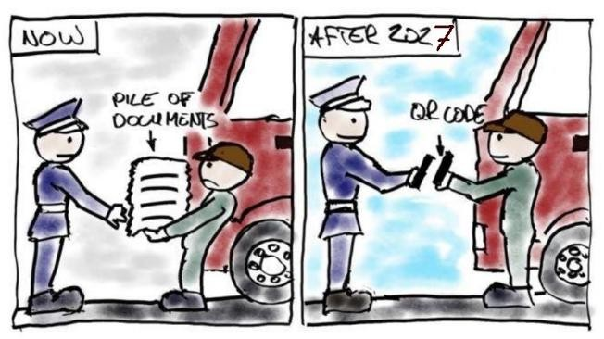

Slide 21


21

